Slide 1

Электронды мектеп
Электронная школа

Slide 2
Содержание
Проект СИН
Проект «Сайт ГорОО г.Караганды»
Проект «BILIMAL»
Проект «e-Learning»
e-Learning Portal Kazakhstan
Разное, полезное

Slide 3


Курсы СИН
«Снижение Информационного Неравенства»
Во исполнение Поручения Главы государства Н.А. Назарбаева по повышению компьютерной грамотности населения при поддержке акимата города Караганды
в период
с 01 февраля по 30 апреля 2013 года на базе организаций образования города будут проводиться бесплатные курсы компьютерной грамотности для граждан в возрасте от 14 до 74 лет с выдачей сертификатов
№1, №3, №5, №6, №15, №16, №17,
№23, №36, №39, №41, №45, №52,
№57,№58, №66, №77, №81, №83,
№85, №92,№97, №101.
Отдел образования города Караганды
Координатор по городу:
Сулейменов Руслан Хасанович
тел. 343899

Slide 4
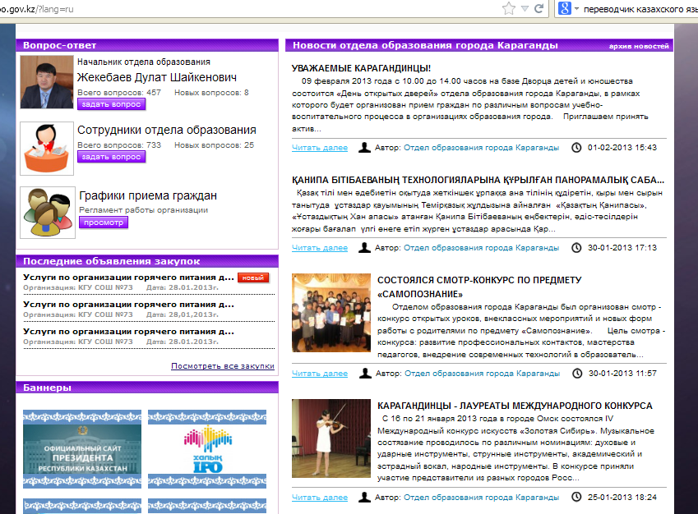
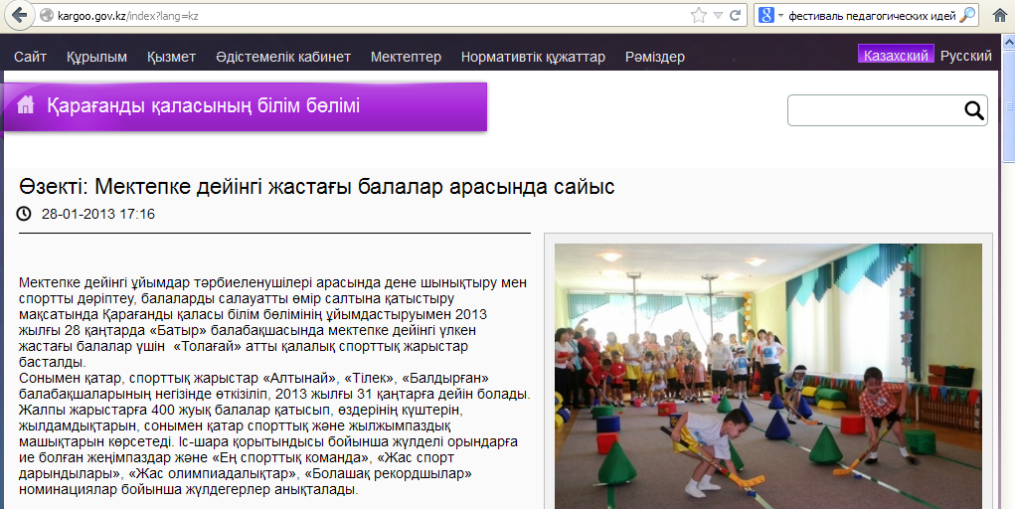
Отдел образования города Караганды Қарағанды қаласының білім бөлімі
http://kargoo.gov.kz/

Slide 5
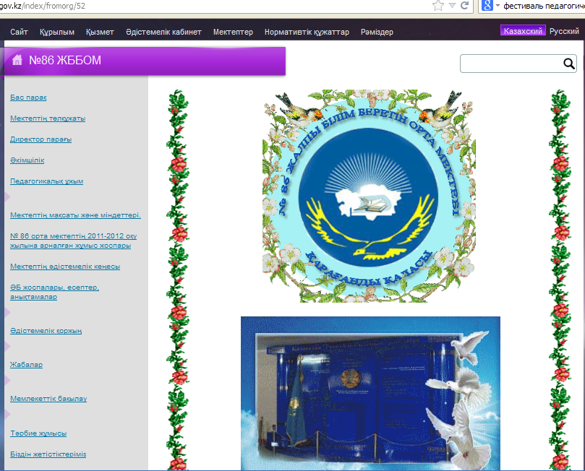
Сайт КГУ «СОШ № 86»
План-конспект урока:
Урок истории. 7б класс, (ТЕМА),Таттимбетов А.К., 21.02.2013.doc
Презентация к уроку:
Урок истории.7б класс, (ТЕМА), Таттимбетов А.К., 21.02.2013.ppt
Тест к уроку:
Тест к уроку истории. 7б класс, (ТЕМА), Таттимбетов А.К., 21.02.2013.doc
Фото:
Урок истории. 7б класс, (ТЕМА),Таттимбетов А.К., 21.02.2013.jpg

Slide 6
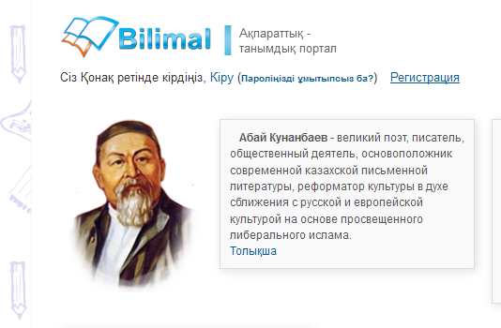
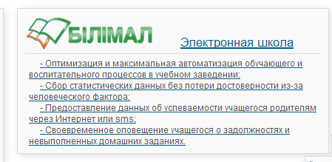
Знаете ли вы,
что со времени начала существования Bilimal учителя составили около
8 миллионов тем КТП,
почти 6 миллионов поурочных планов,
а также выставили более 27 миллионов оценок.
http://bilimal.kz
(bilimal)

Slide 7
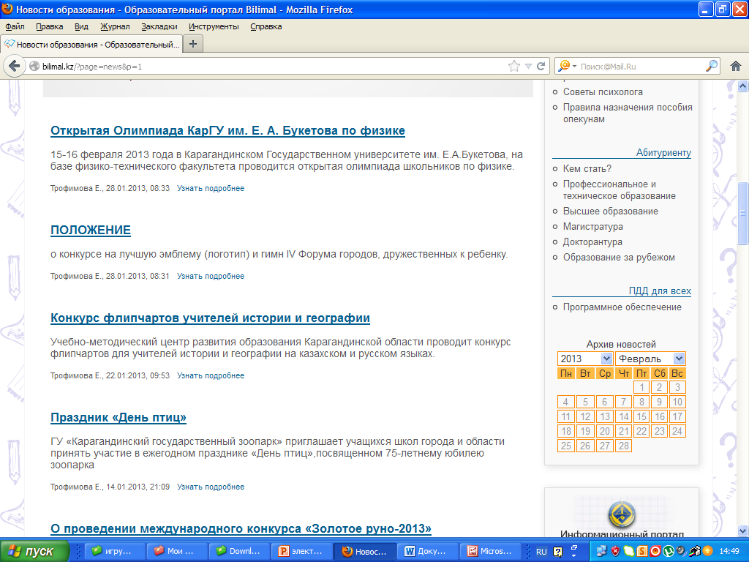
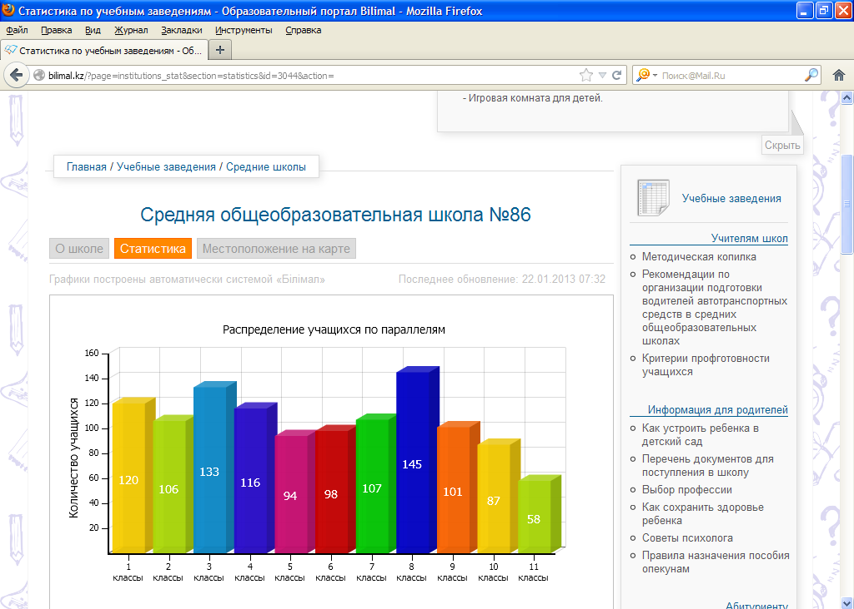
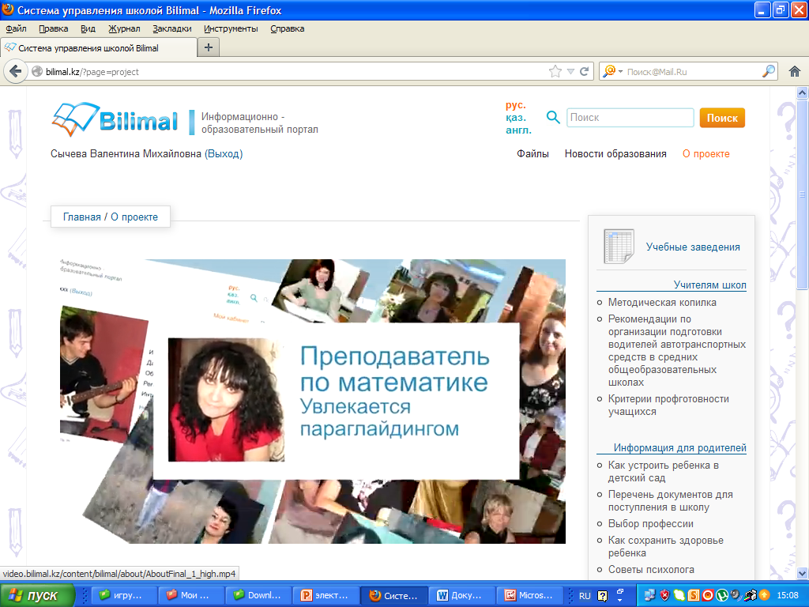
«Необходимость укрепляет навыки»
15 марта в тематической странице “Перемена” была опубликована статья “Тормозящий прогресс”, где изложено мое мнение о проблемах, возникающих при внедрении системы образовательного мониторинга на портале “Білімал. Электронды мектеп” в школах области. Свою точку зрения решили высказать и те, кто этим процессом занимается вплотную. (новости образования)Трофимова Е.А.

Slide 8

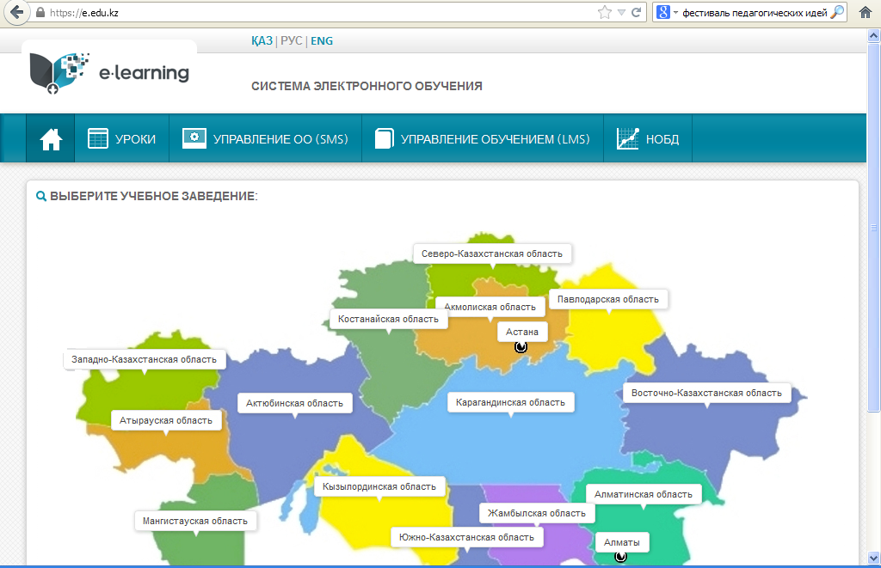
https://e.edu.kz/

Slide 9

https://e.edu.kz/
Выставить итоговые оценки за 1 и 2 четверть в журнале оценок.
Создать КТП на 3 четверть по предмету
для каждого класса
Начать (продолжить) выставление текущих оценок учащихся ( 3 четверть)

Slide 10
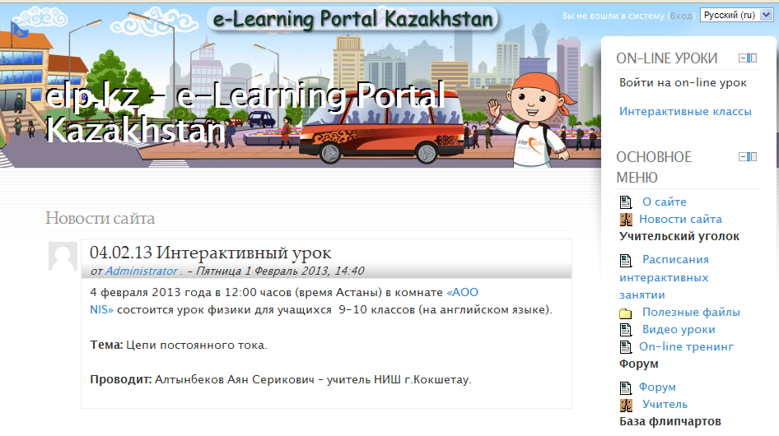
on-line сабақтар http://elp.kz/ on-line уроки
На сайте www.elp.kz у вас есть возможность общаться с коллегами со всего мира.
Вы можете с ними обмениваться опытом.
Вы в статусе преподавателя имеете возможность проводить обучающие курсы со своими подопечными.
Для вас открыта возможность разместить объявление на личном блоге, отправить информацию, получить советы, переписываться, и просто быть на связи.

Slide 11
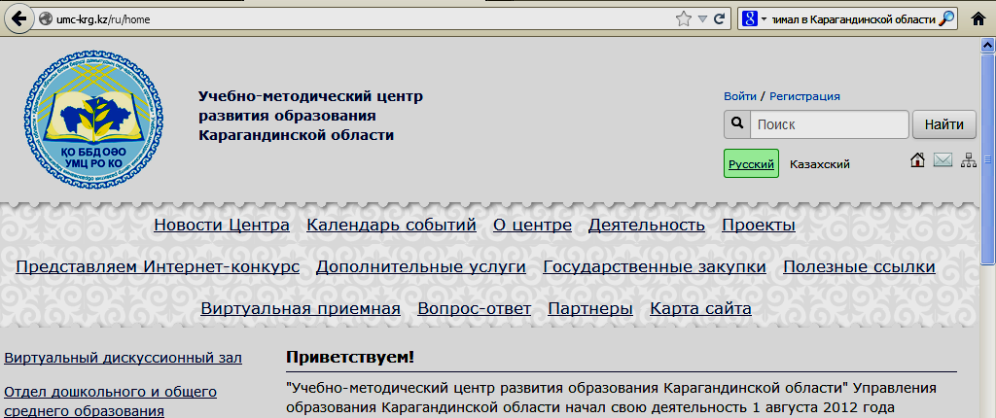
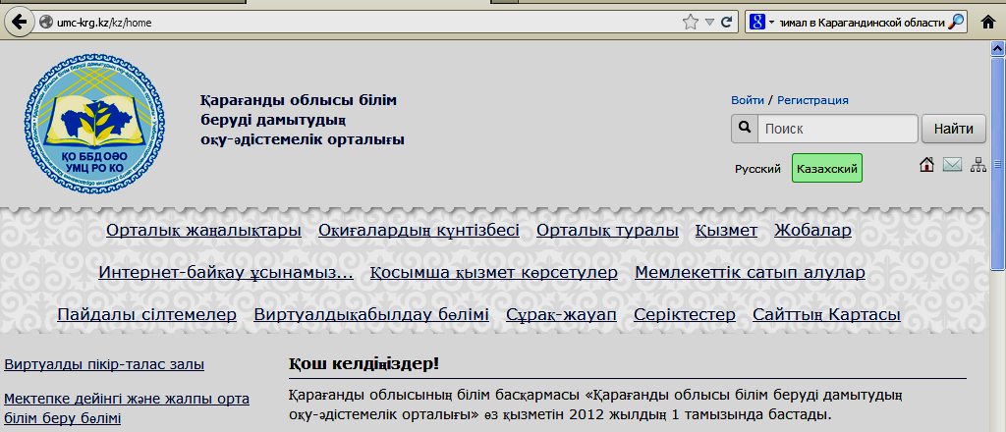
Интернет-конкурс
"Моя лучшая методическая разработка»
http://umc-krg.kz
Содержание, цели и задачи конкурса: http://umc-krg.kz/ru/view/216
Посмотреть материалы конкурса можно здесь: http://umc-krg.kz/ru/view/227
Отправка материалов с указанием номинации на электронный адрес: centr@krg-umc.kz

Slide 12
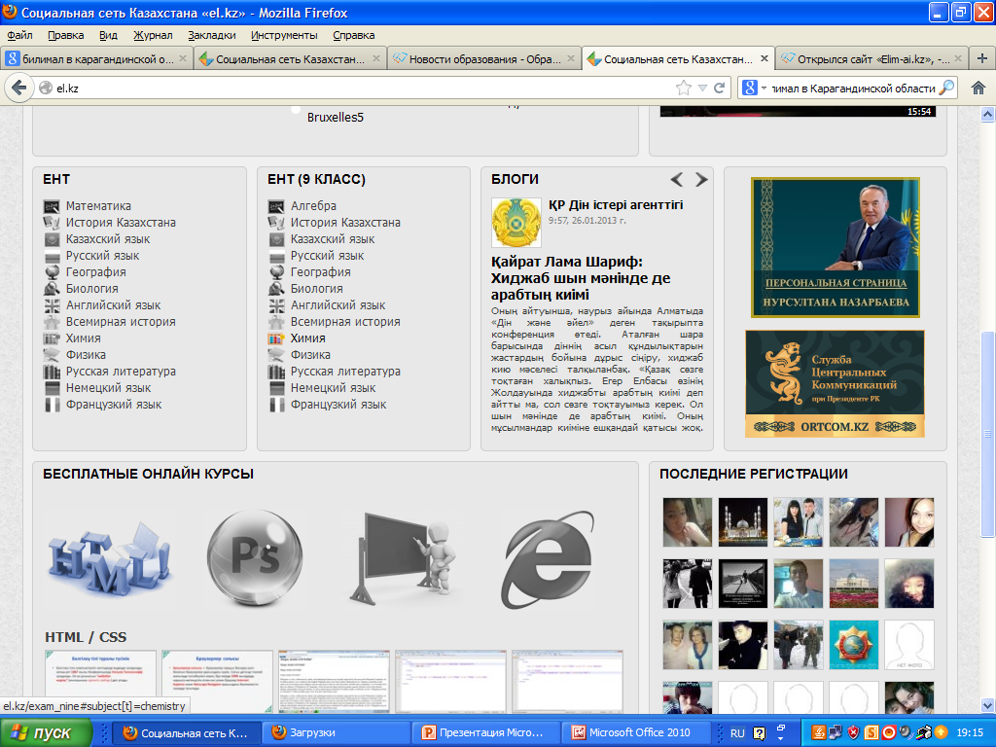
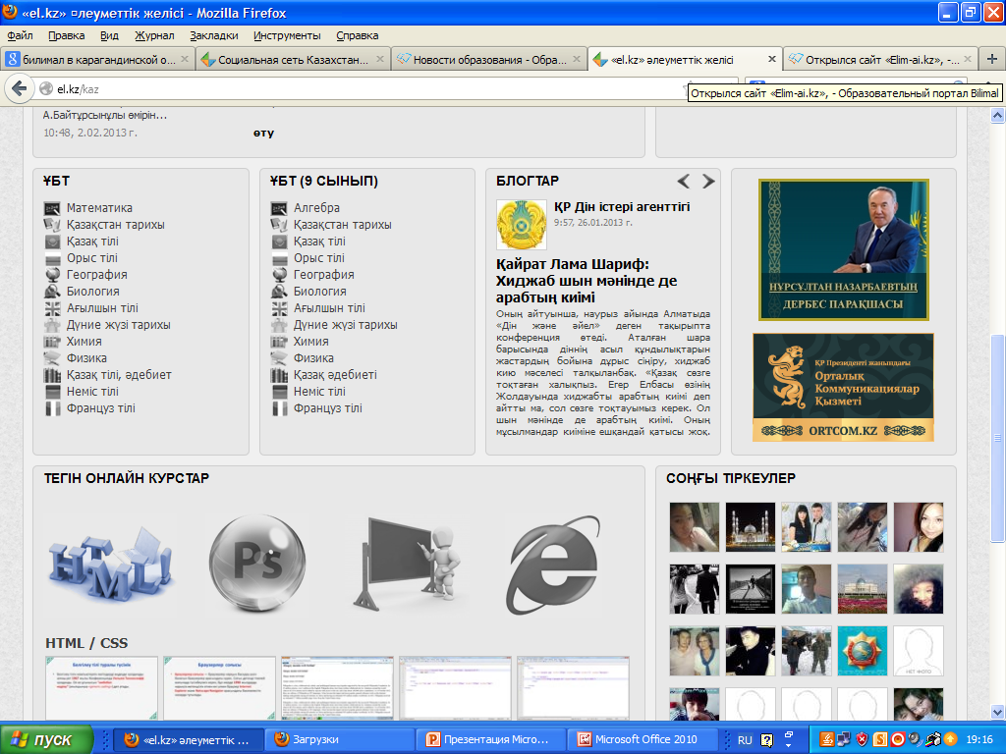
Выпускнику школы Мектептің түлегінің
http://el.kz/kaz
http://el.kz/rus
На сайте размещены тестовые задания
по различным предметам
в помощь при подготовке к ЕНТ.

Slide 13
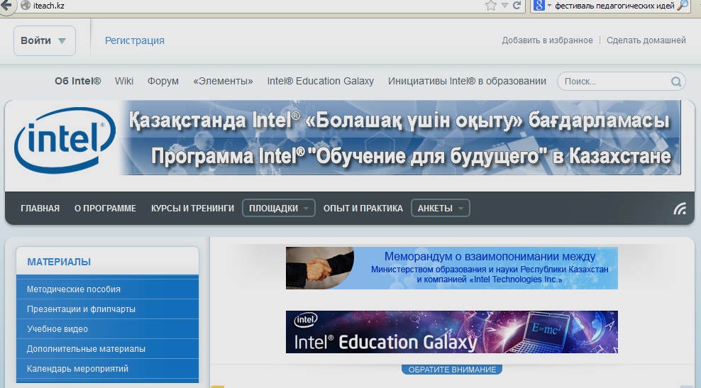
ИСПОЛЬЗОВАНИЕ
ТЕХНОЛОГИЙ ПРОЕКТНОГО ОБУЧЕНИЯ НА УРОКЕ http://iteach.kz/

Slide 14

Сайт: http://iteach.kz/
Вкладка «Элементы»
Курсы специально разработаны для профессионального развития преподавателей
с плотным графиком работы и позволяют слушателям
самостоятельно планировать график занятий.
Предлагаем Вам пройти следующие курсы из серии “Элементы”
“Метод проектов”,
“Методы оценивания в классе 21 века”,
“Методы сотрудничества в классе 21 века”,
“Модель «1 ученик - 1 компьютер»: мотивация учащихся”
Цель курса – познакомить слушателей с современными методиками обучения и научить применять их в своей практической деятельности в классе.
Анимированные преподаватели, интуитивно-понятный интерфейс курса, увлекательное и ёмкое содержание, интерактивные упражнения – всё это сделает процесс обучения интересным и захватывающим.
После прохождения обучения Вам будет предложено пройти тестирование и получить сертификат об окончании курса.
Тематические тренинги «Элементы»
(Intel® Teach Elements)
серия коротких мультимедийных курсов
для самостоятельного обучения

Slide 15
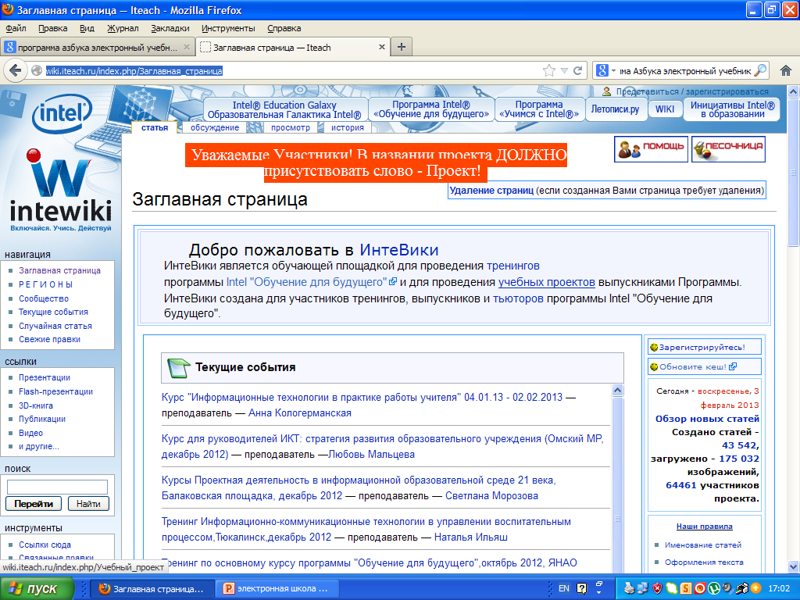

Добро пожаловать в ИнтеВики
ИнтеВики является обучающей площадкой для проведения тренингов программы Intel "Обучение для будущего" и для проведения учебных проектов выпускниками Программы.
ИнтеВики создана для участников тренингов, выпускников и тьюторов программы Intel "Обучение для будущего".
wiki.iteach.ru

Slide 16
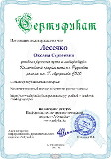
Информационно-просветительский портал
http://azbyka.kz
 | Публикация на портале «Азбука.kz» Уважаемые коллеги! Редакция портала «Азбука.kz» приглашает всех желающих опубликовать свои статьи, методические разработки уроков и внеклассных мероприятий, сценарии, мастер-классы, авторские рекомендации по подготовке учащихся к ЕНТ, тесты, презентации, проекты учащихся.

Slide 17
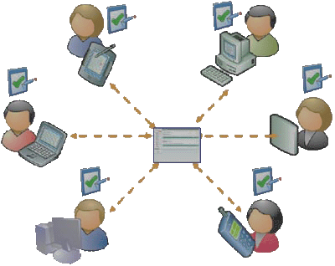
Ссылки на полезные сайты
Молодежный образовательный портал:
http://ya-student.kz/tests/
Онлайн тестирование ЕНТ:
http://ymnik.kz/ru/tests/
Образовательный центр «Достық»: http://onlinetest.dostykbilim.kz/ru/main
Казахстанские интернет-олимпиады:
http://cdo.kz/
Разработки уроков по предметам:
http://uroki.net/
http://videouroki.net/
http://festival.1september.ru/
http://www.uchportal.ru/

Slide 18
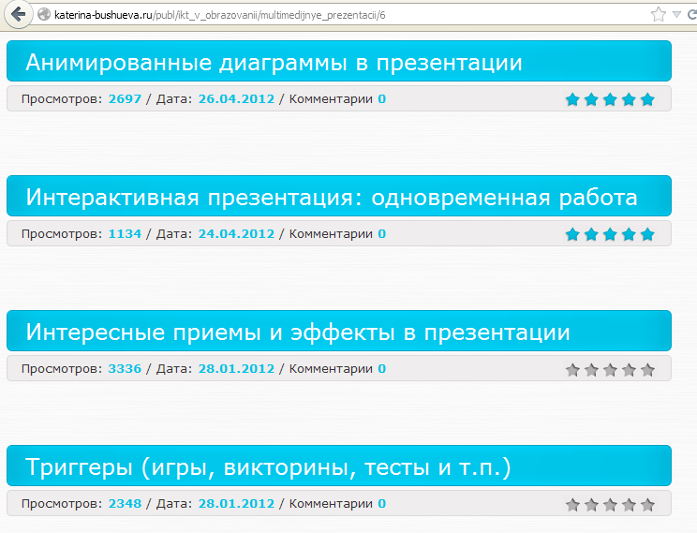
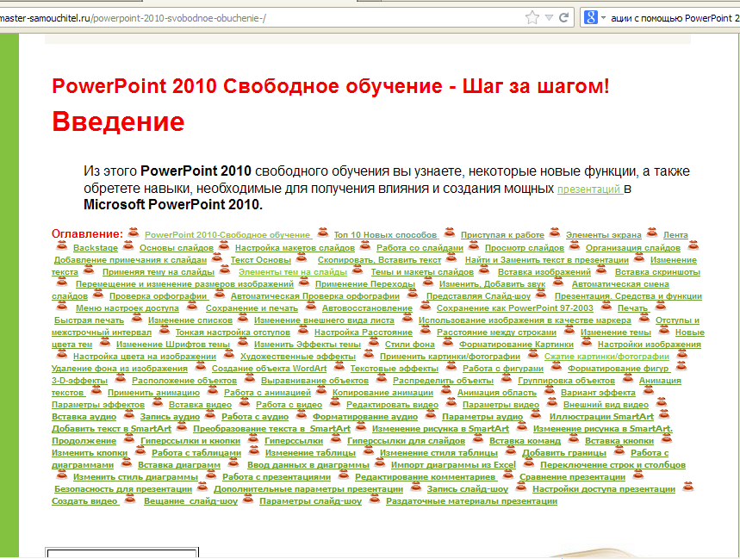
Создание эффективной презентации
PowerPoint 2007-2010
http://katerina-bushueva.ru/publ/ikt_v_obrazovanii/multimedijnye_prezentacii/6
Самоучитель по MS PowerPoint 2010
Свободное обучение - Шаг за шагом!
http://master-samouchitel.ru/powerpoint-2010-svobodnoe-obuchenie-/

